Slide 1
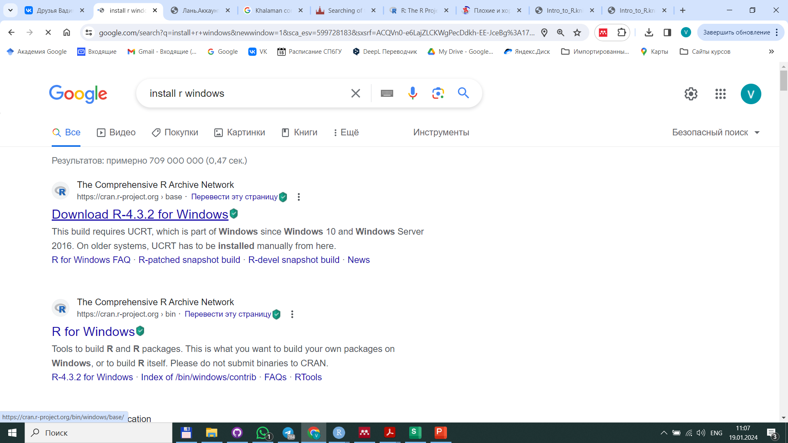

Slide 2
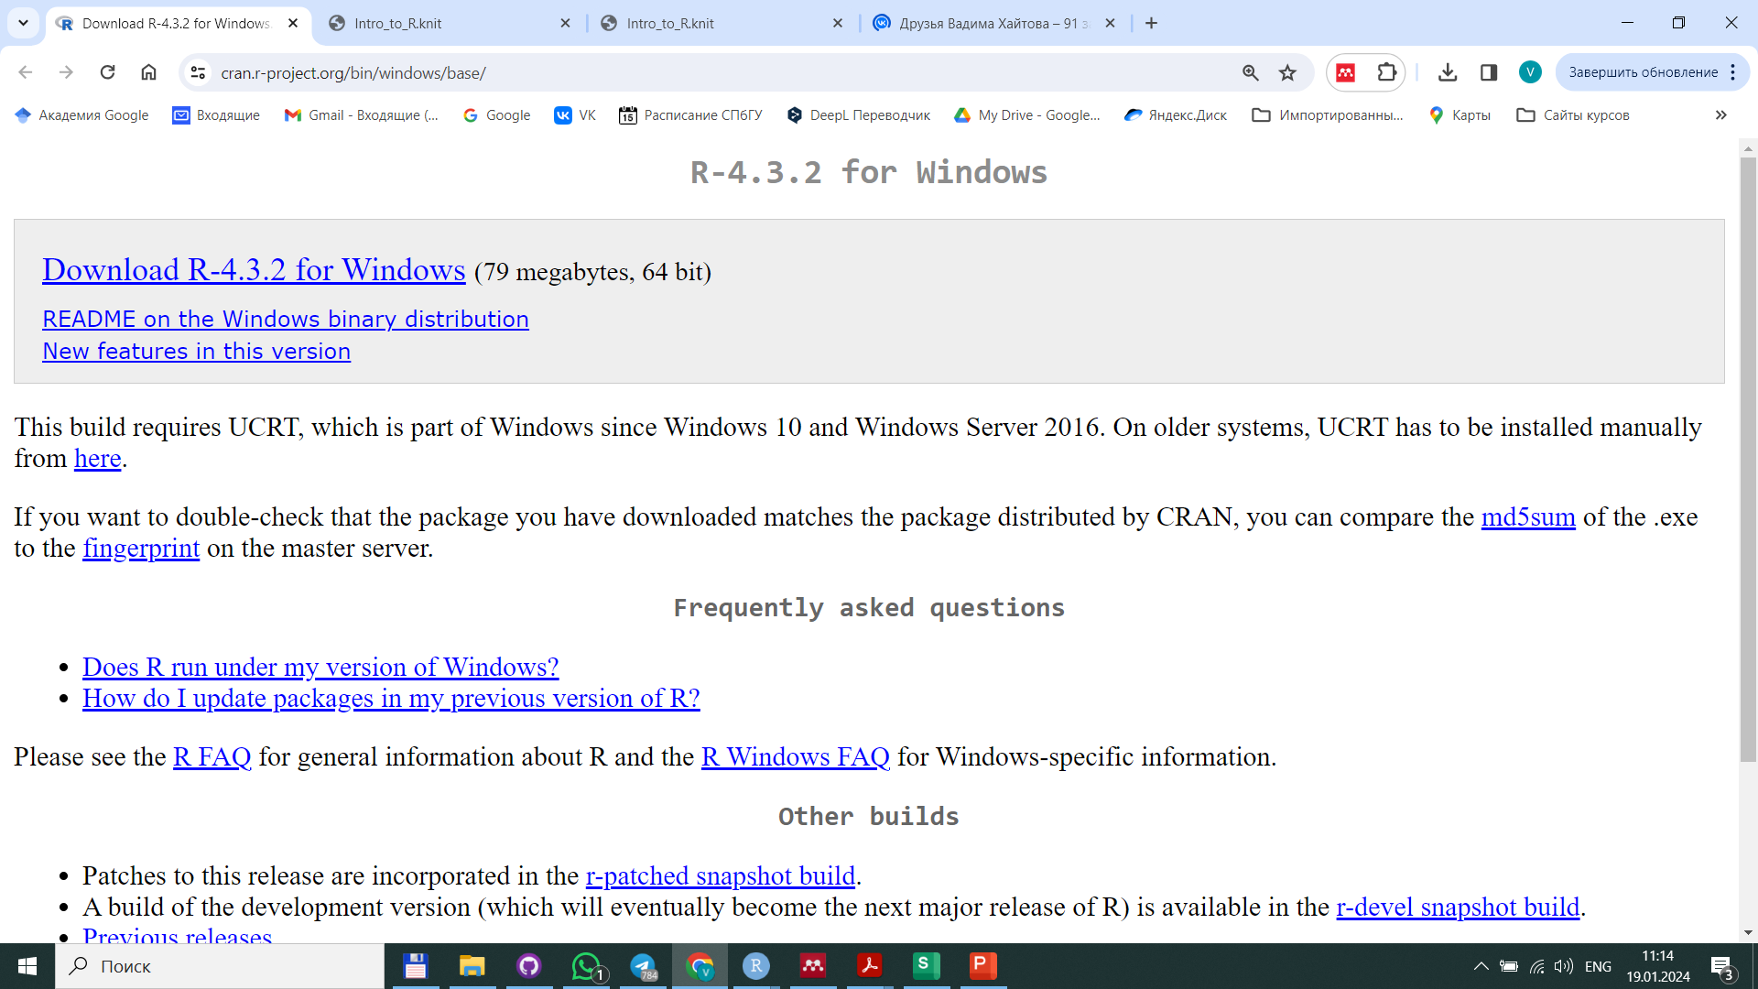

Slide 3
Умение читать простейшие тексты на английском языке или умение переводить их электронным переводчиком.
Умение просматривать html-файлы через браузер
Умение устанавливать программы на компьютер из сети Интернет.

Slide 4
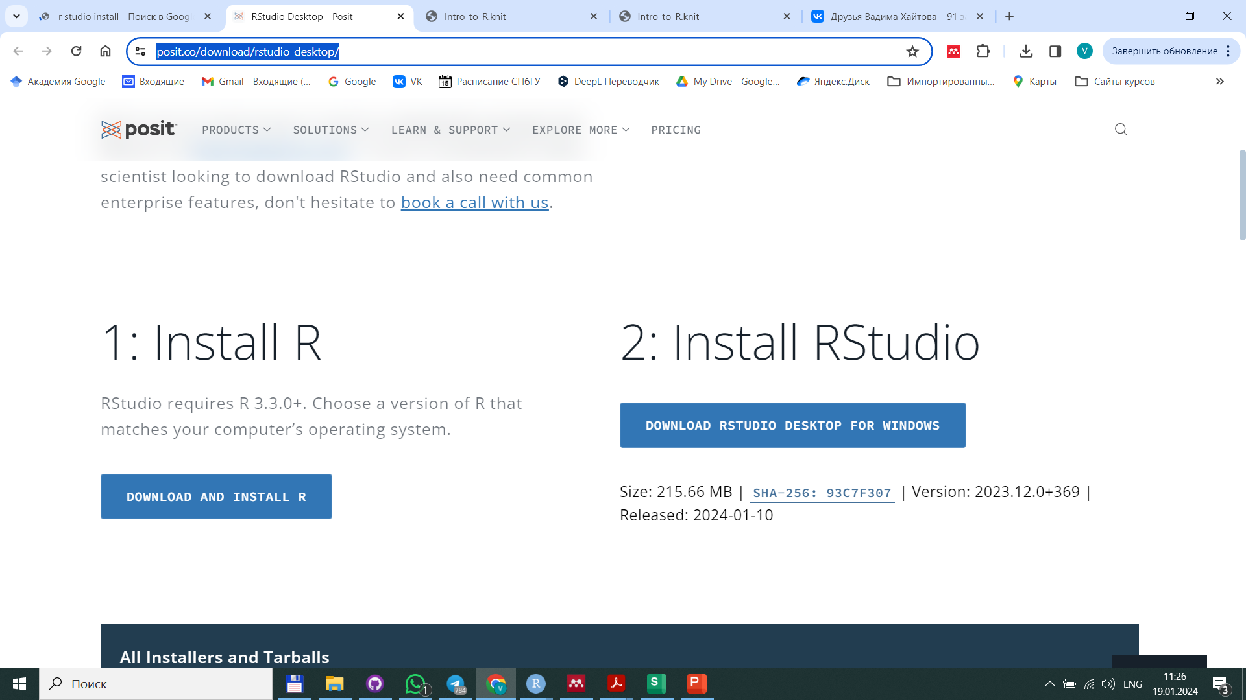

Slide 5
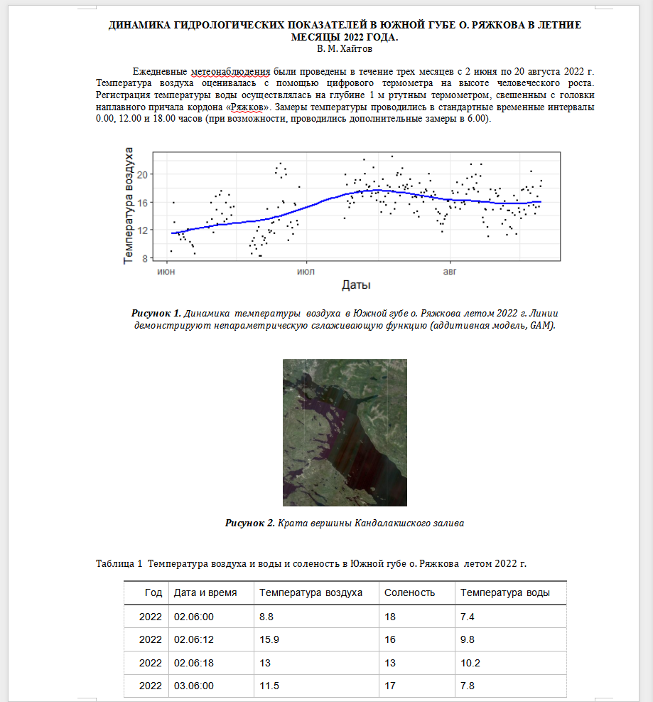

Slide 6
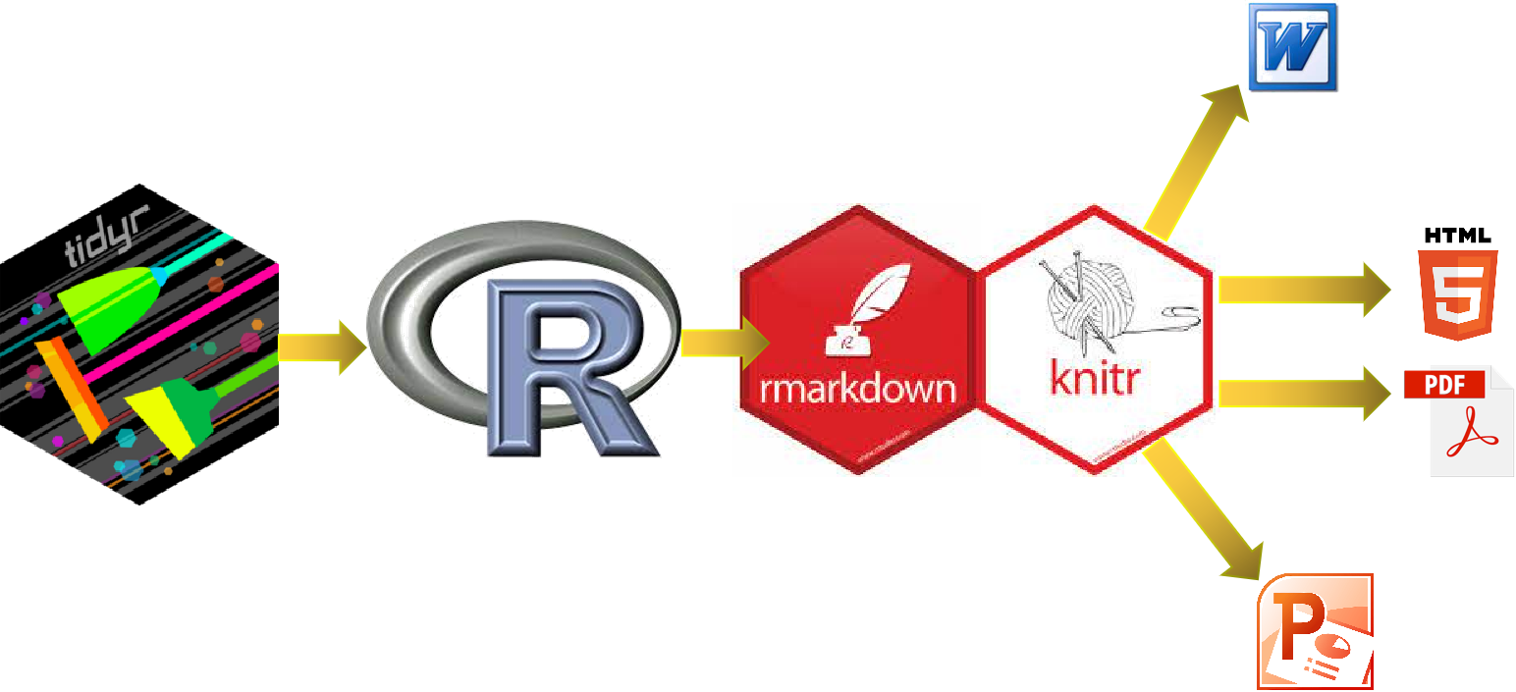
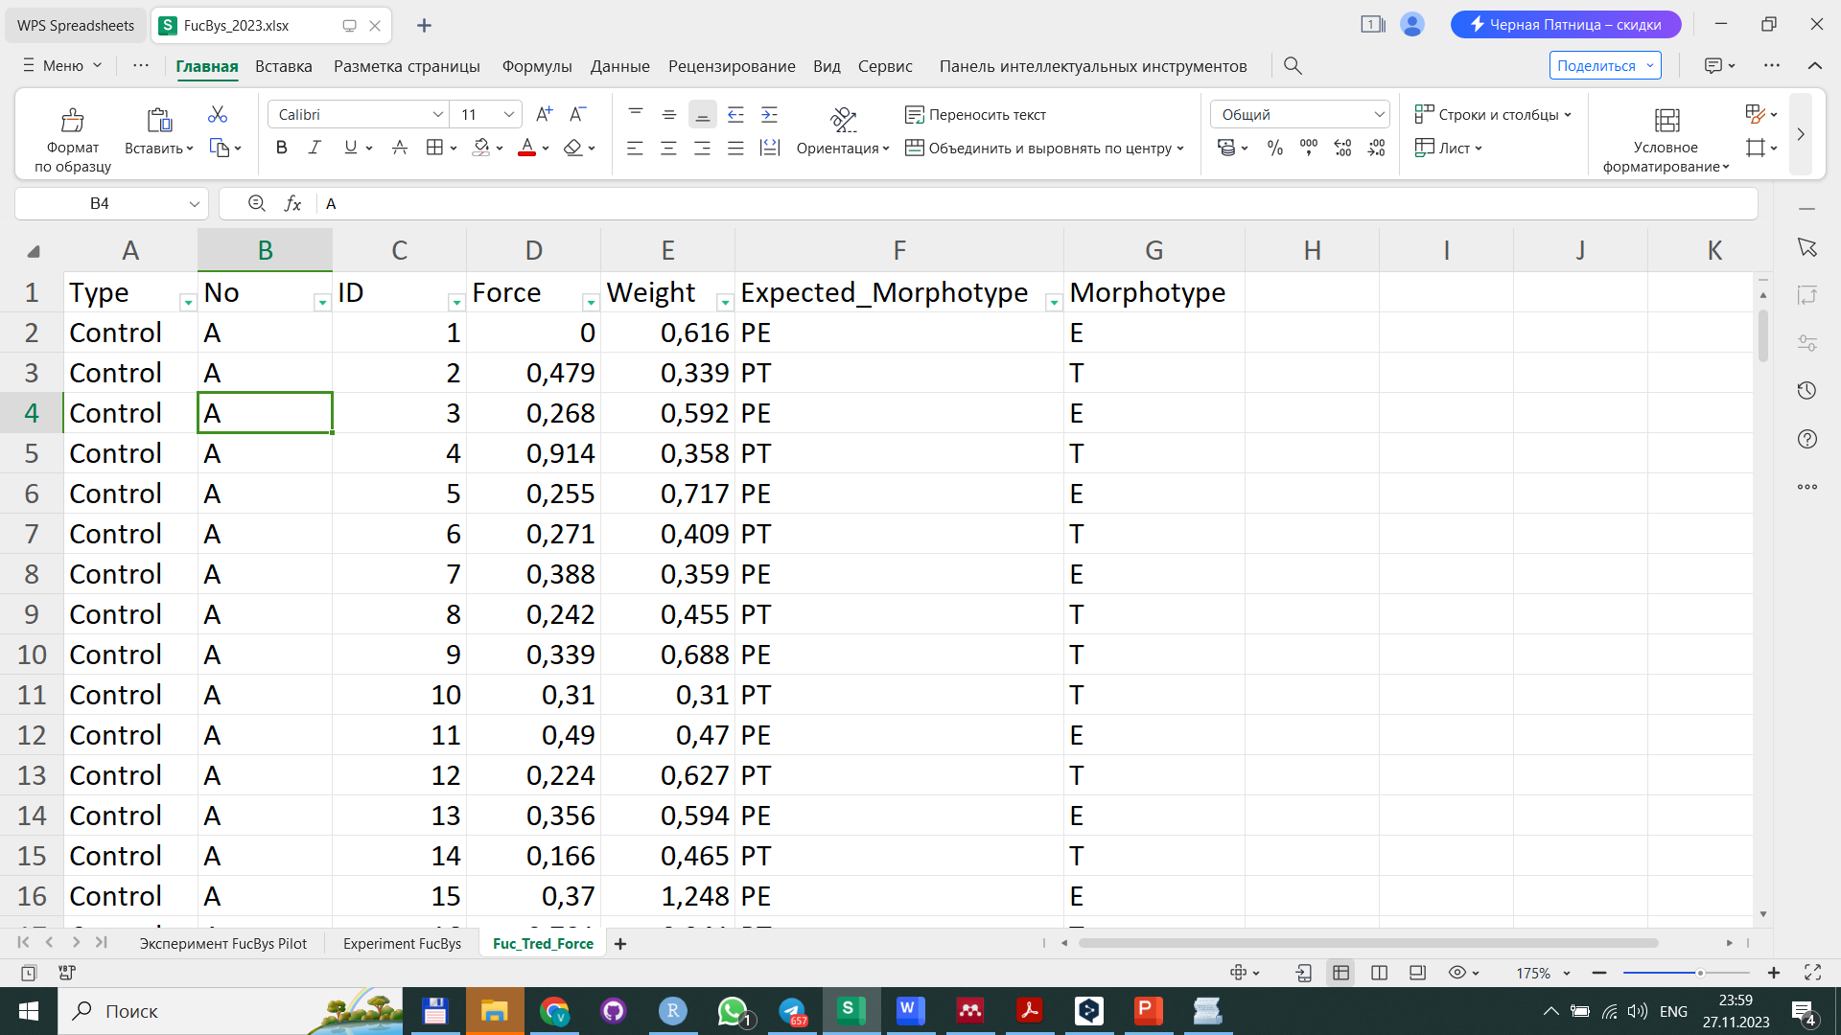
Данные

